Slide 1

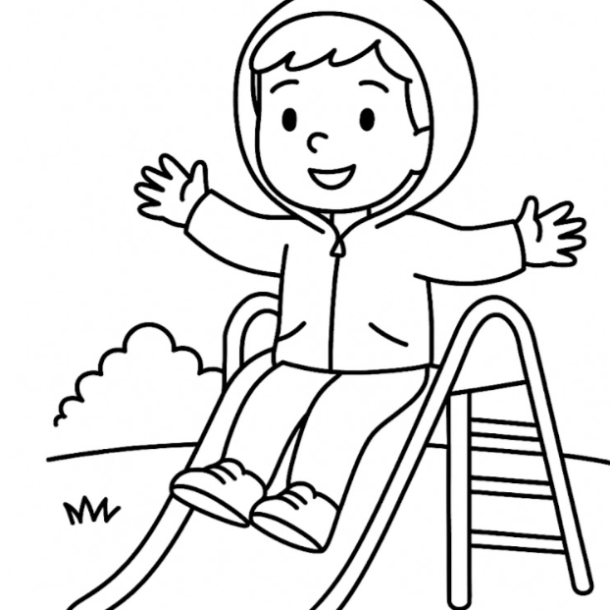
Rutiintegevused lasteaias
ÕUES
Autorid: Lea Maiberg, Hedi Minlibajeva, Nonna Meltsas, Malle Trummar, Anna Golubeva
Visuaalide autor: Ulvi Salundo (AI - toega )
Õppematerjali loomist toetas Haridus- ja Teadusministeerium.
Narva, 2025

Slide 2
© 2025 Autorid
Käesolev õppematerjal on kaitstud autoriõigusega.
Materjali, sh tekstide ja visuaalide, kasutamine, paljundamine ja levitamine on lubatud mitteärilisel hariduslikul eesmärgil, viidates autoritele.
Visuaalid on loodud visuaalide autori juhendamisel tehisintellekti abil.

Slide 3
KAS SA TAHAD TURNIDA?
KOGUNEME VAHTRAPUU ALLA.
KAS TEEN HOOGU?
PALUN ÄRA SEISA KIIGEL, KIIGU ISTUDES.
PALUN ÄRA TEE NII SUURT HOOGU, SA VÕID KUKKUDA.
PALUN HOIA KÕVASTI KINNI.
LIUMÄEST LASEME ALLA ISTUDES.
ÄRA RONI LIUMÄEST ÜLES, PALUN.
LIIVA EI LOOBI, SEE LÄHEB SILMA.
LIIVA EI TOHI VISATA LIIVAKASTIST VÄLJA.
OKSTEGA JOOSTA ON OHTLIK. PALUN VISKA OKSAD MAHA.
ÄRA VISKA TEISI KIVIDEGA, PALUN.
LÄHME TEISTE JUURDE.
TUPPA TULLES PÜHI JALAD PUHTAKS, PALUN.
PALUN ÄRA TRÜGI EGA TÕUKLE.

Slide 4
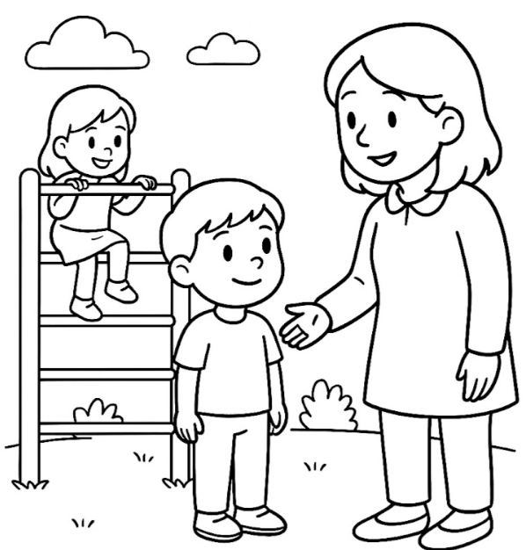
ÕUES
KAS SA TAHAD TURNIDA?

Slide 5
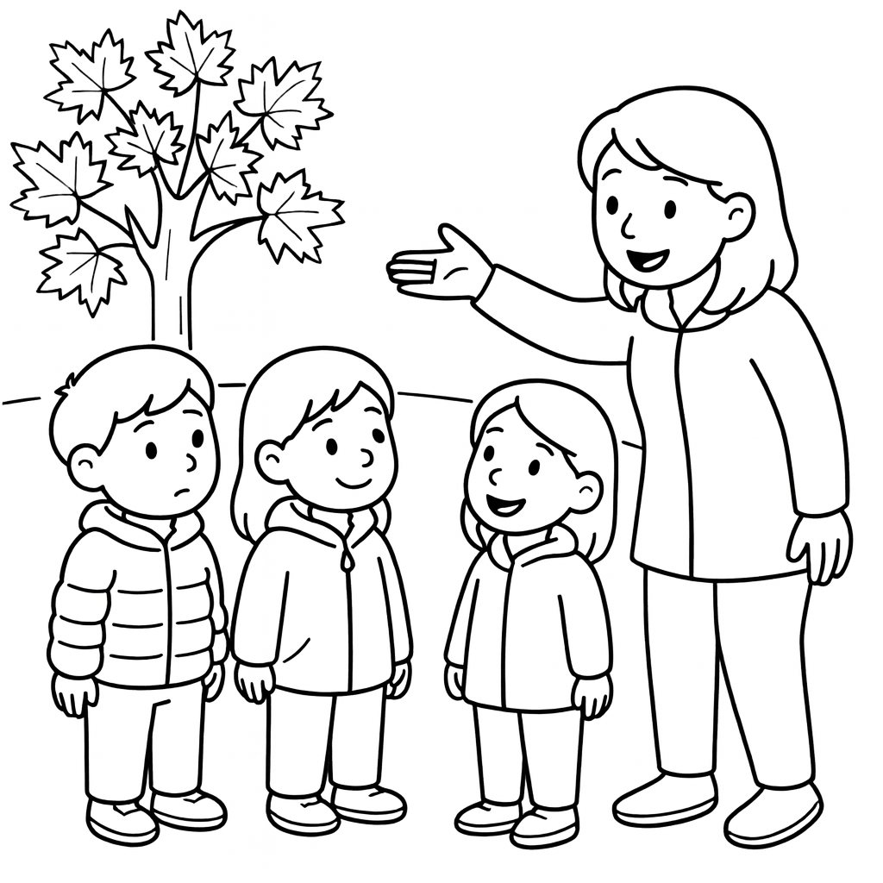
ÕUES
KOGUNEME VAHTRAPUU ALLA.

Slide 6
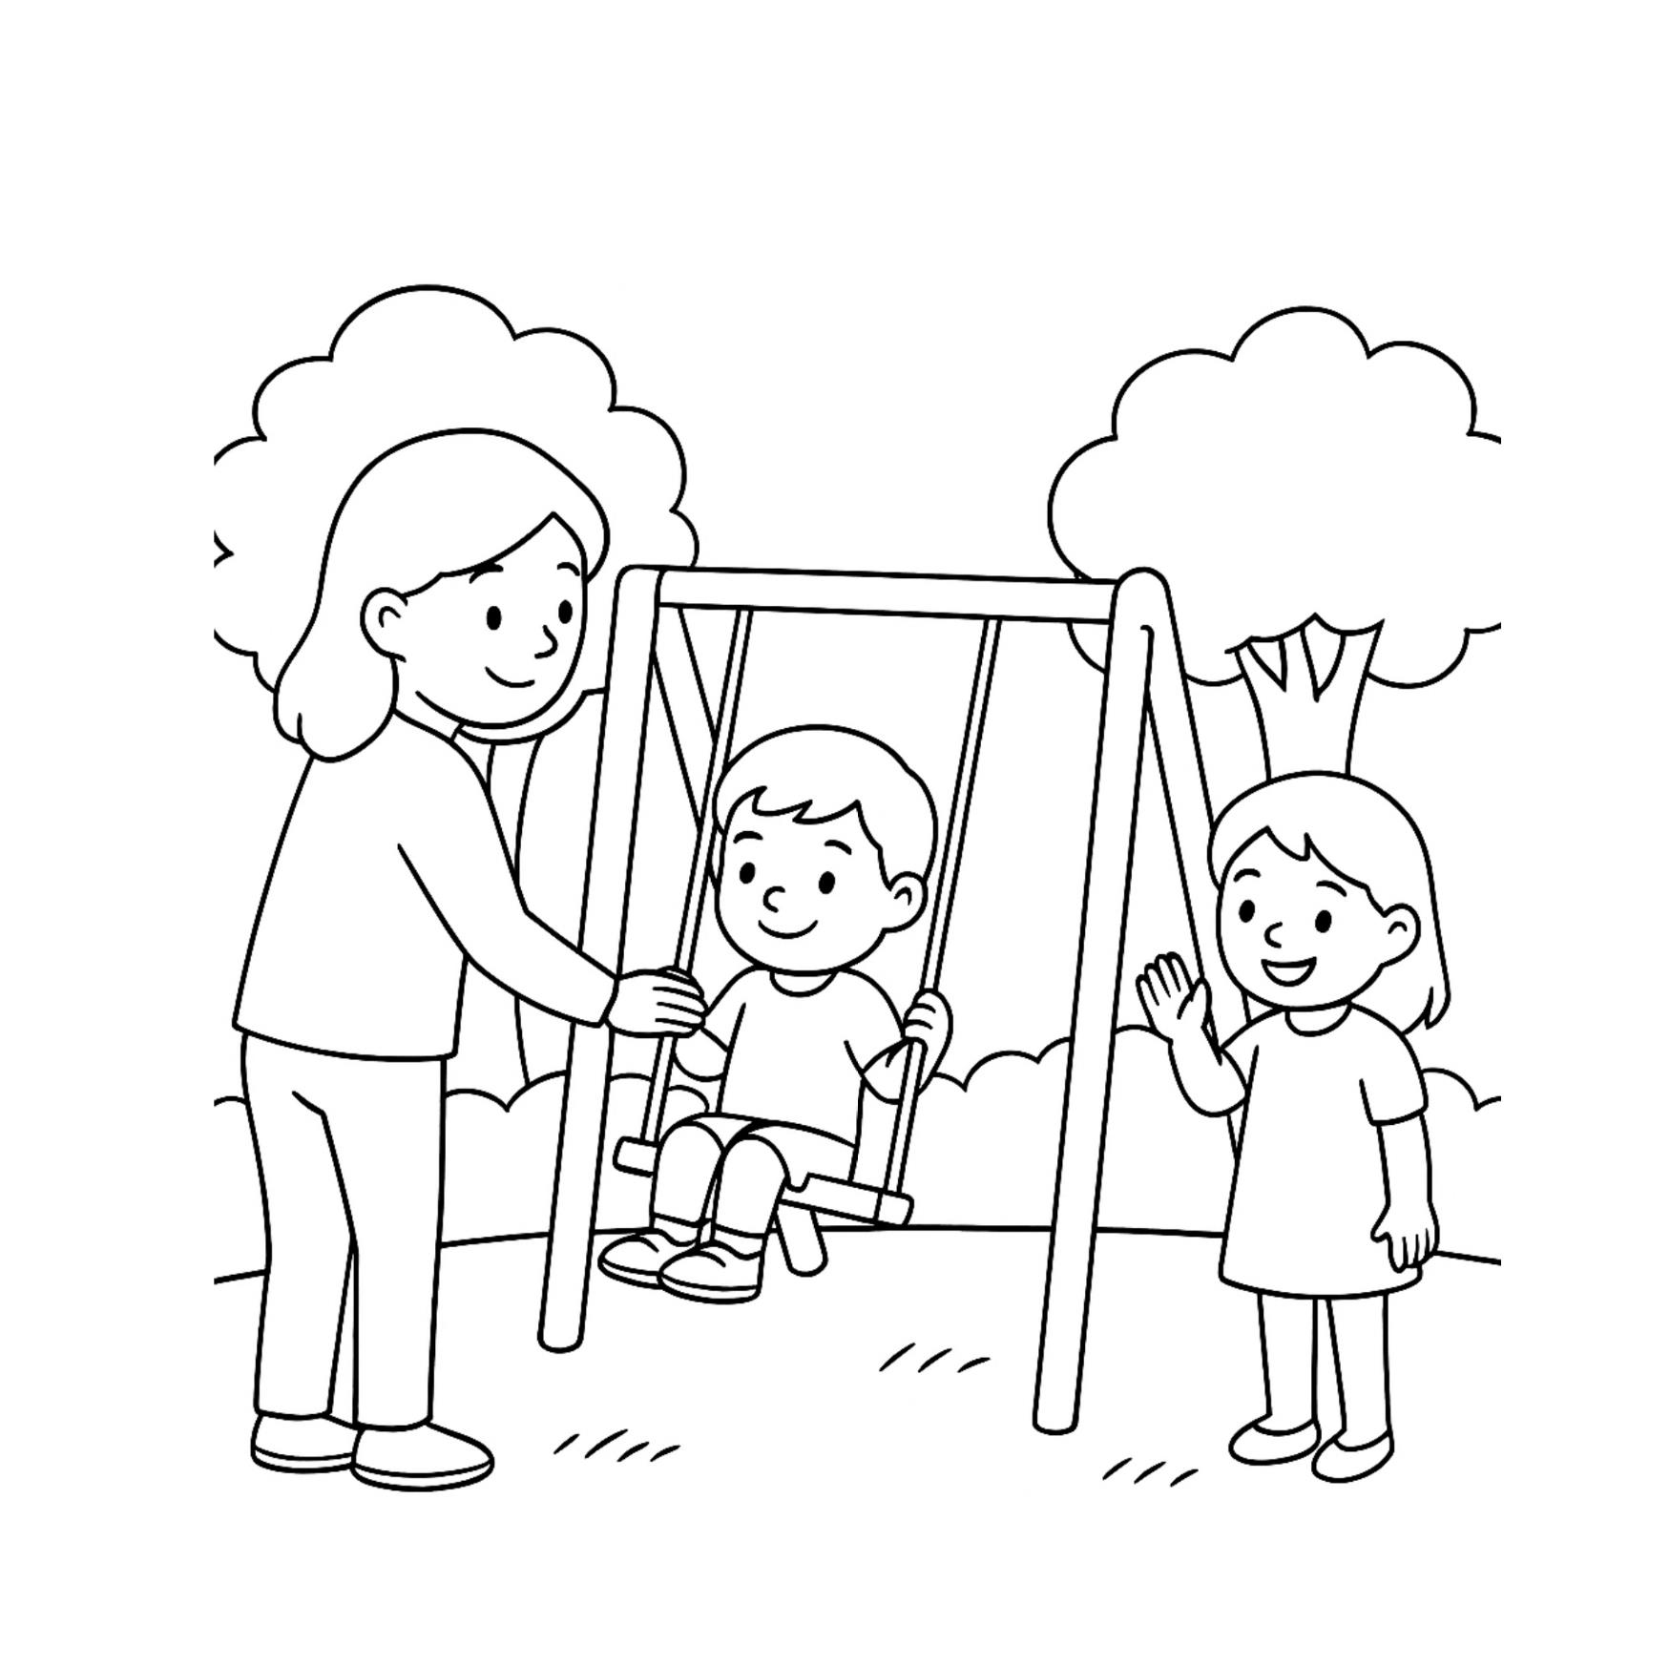
ÕUES
KAS TEEN HOOGU?

Slide 7
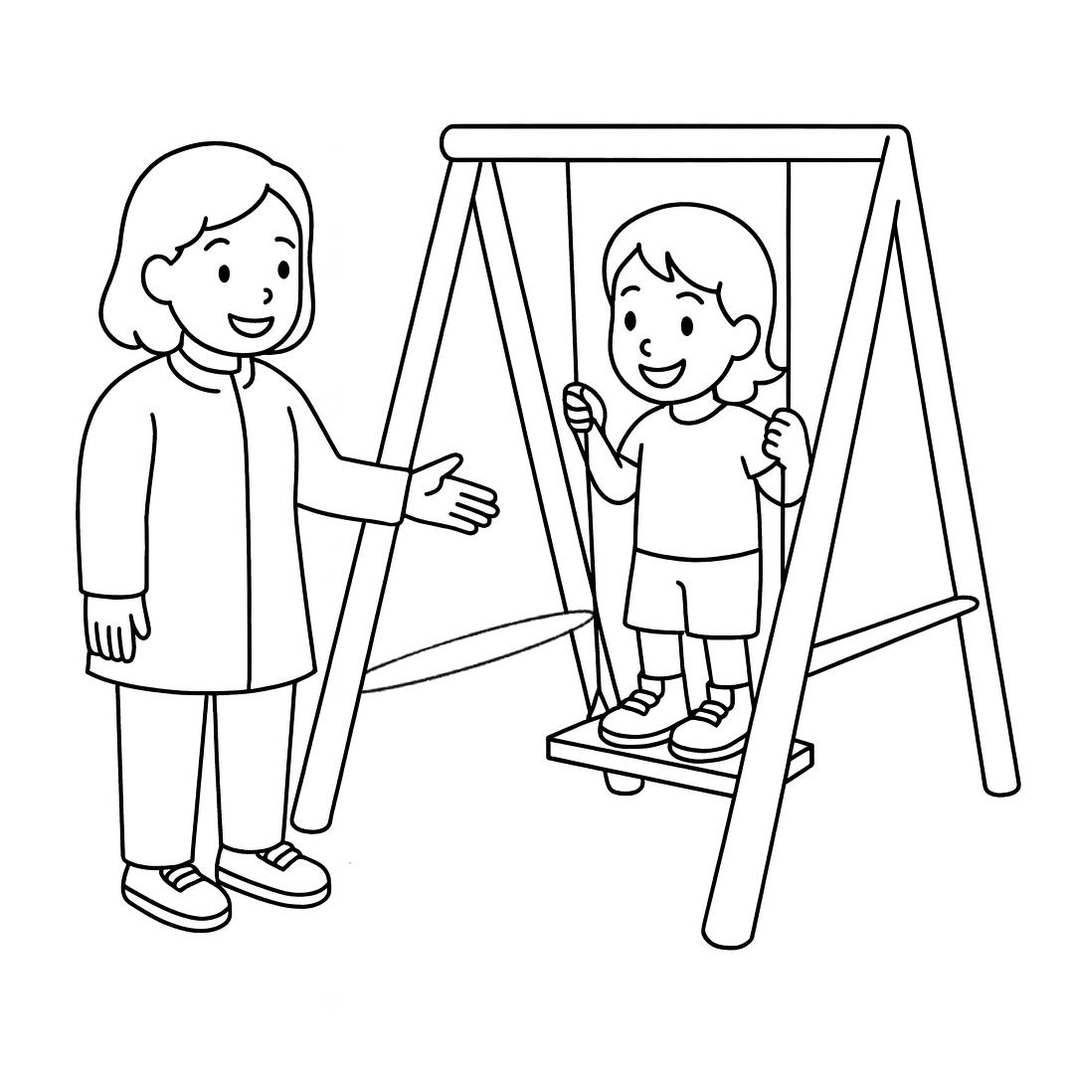
ÕUES
PALUN ÄRA SEISA KIIGEL, KIIGU ISTUDES.

Slide 8
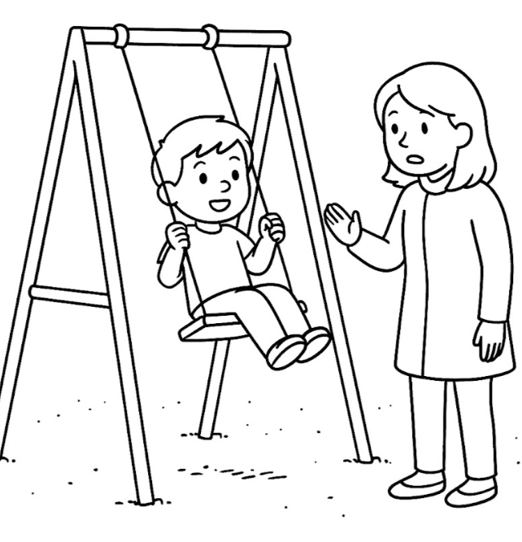
ÕUES
PALUN ÄRA TEE NII SUURT HOOGU, SA VÕID KUKKUDA.

Slide 9
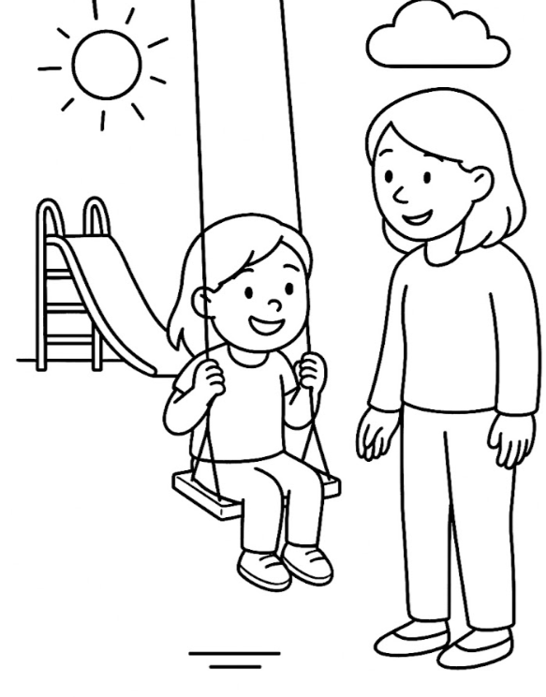
ÕUES
PALUN HOIA KÕVASTI KINNI.

Slide 10
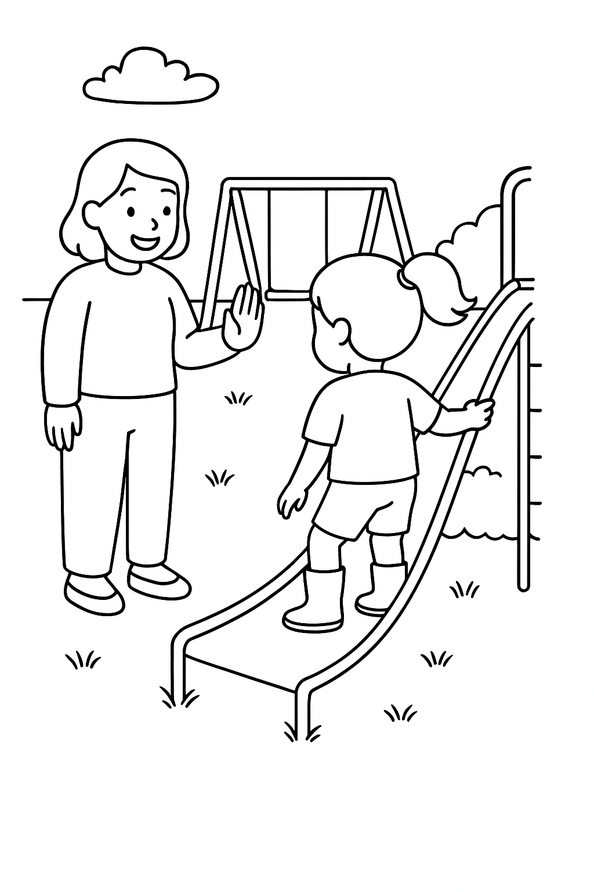
ÕUES
ÄRA RONI LIUMÄEST ÜLES, PALUN.

Slide 11
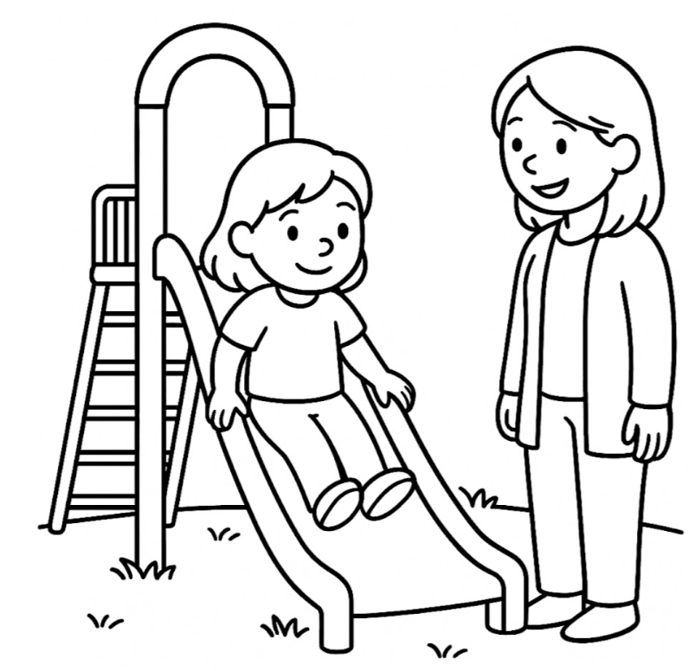
ÕUES
LIUMÄEST LASEME ALLA ISTUDES.

Slide 12
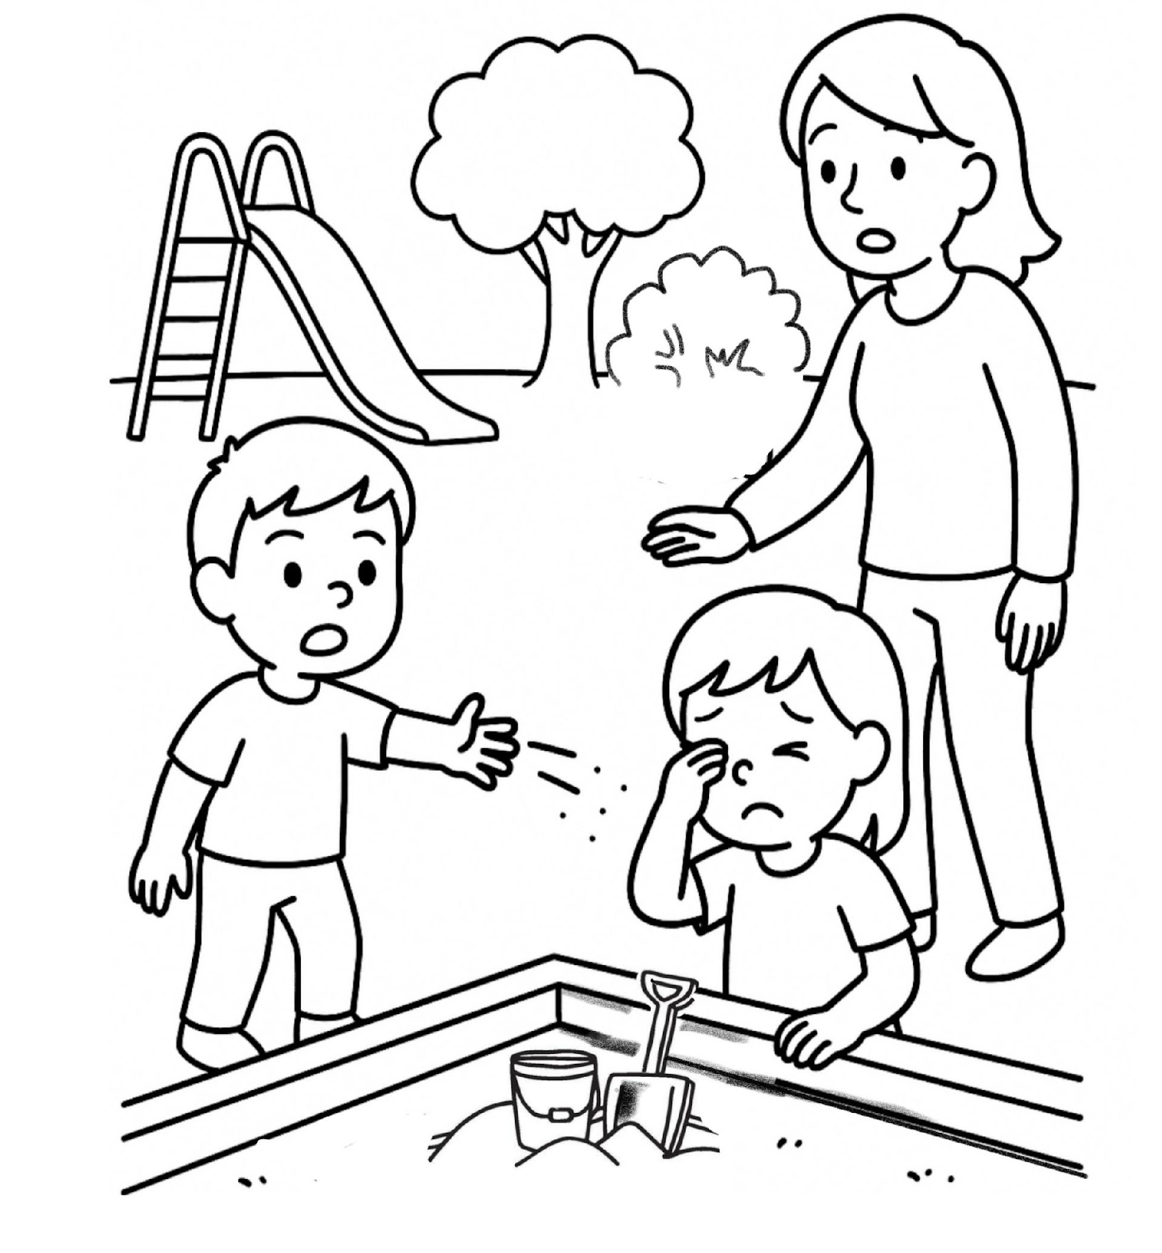
ÕUES
LIIVA EI LOOBI, SEE LÄHEB SILMA.

Slide 13
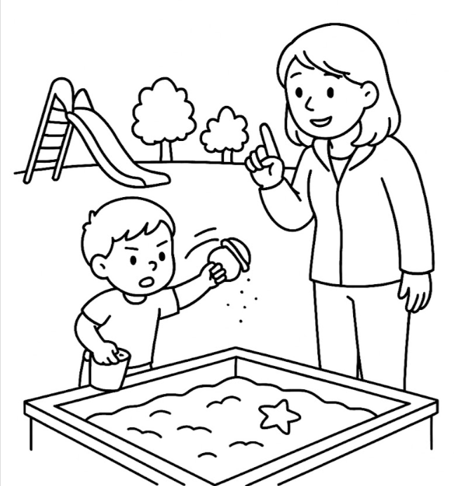
ÕUES
LIIVA EI TOHI VISATA LIIVAKASTIST VÄLJA.

Slide 14
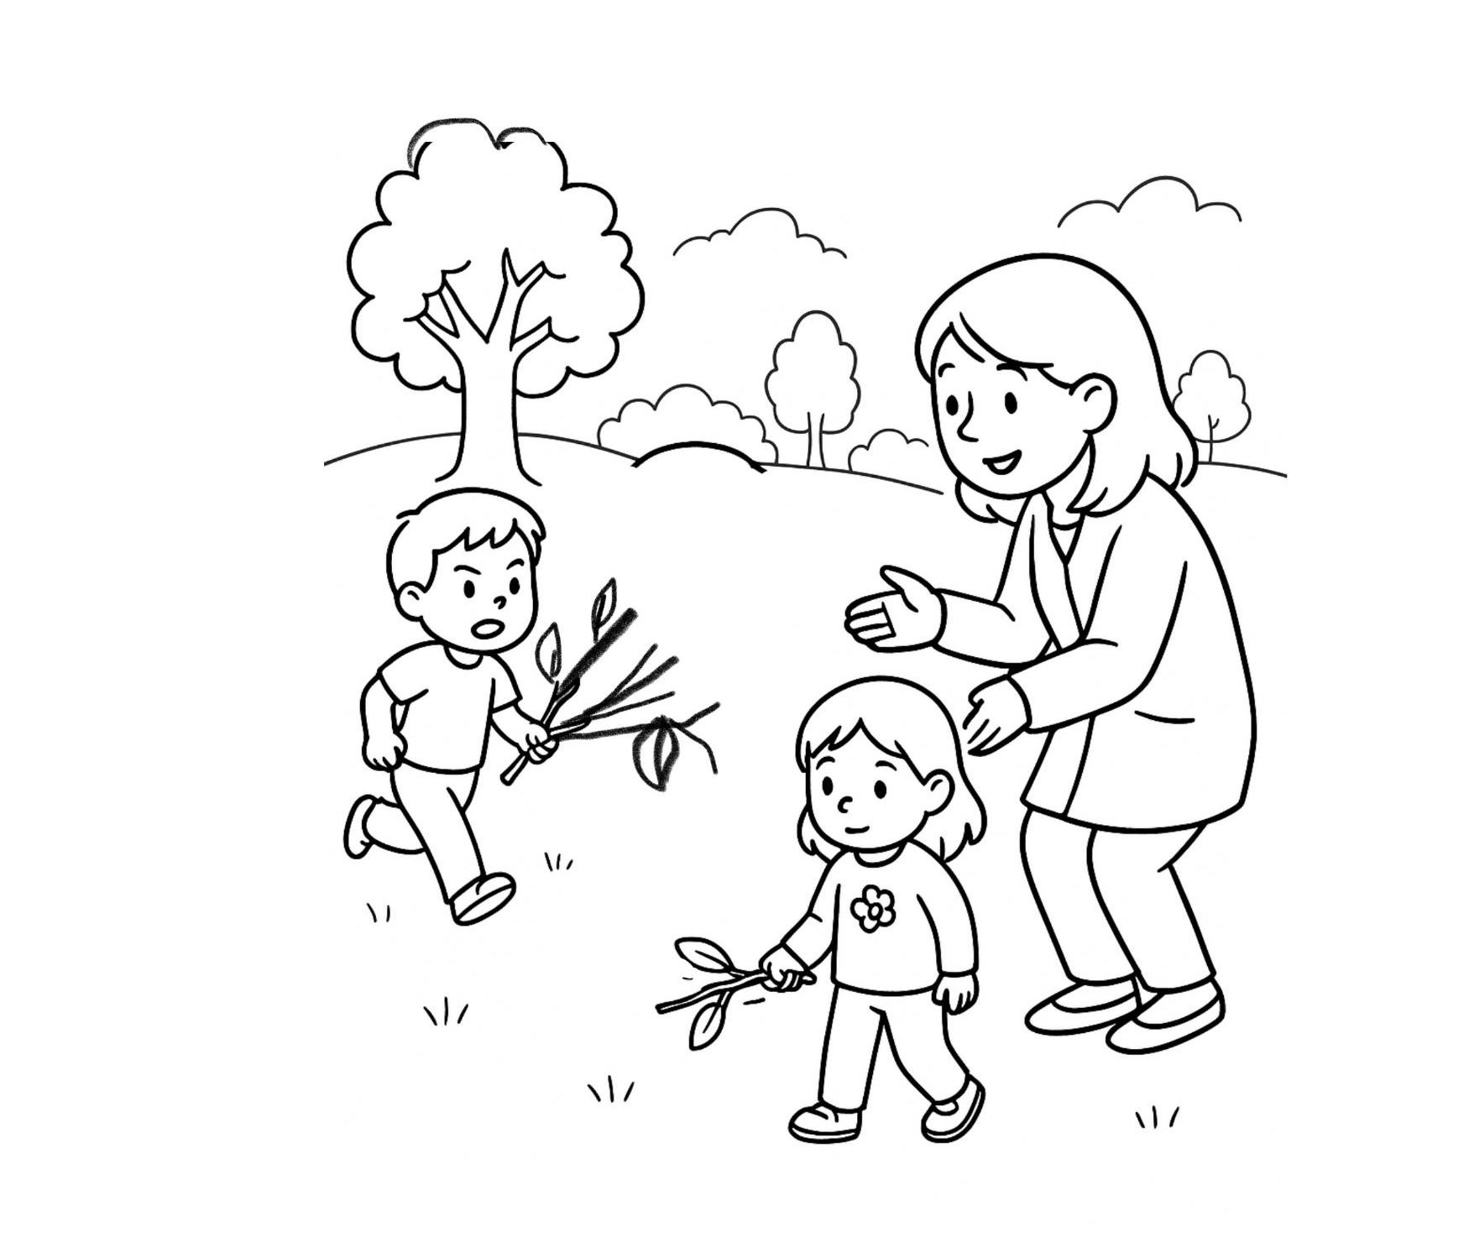
ÕUES
OKSTEGA JOOSTA ON OHTLIK. PALUN VISKA OKSAD MAHA.

Slide 15
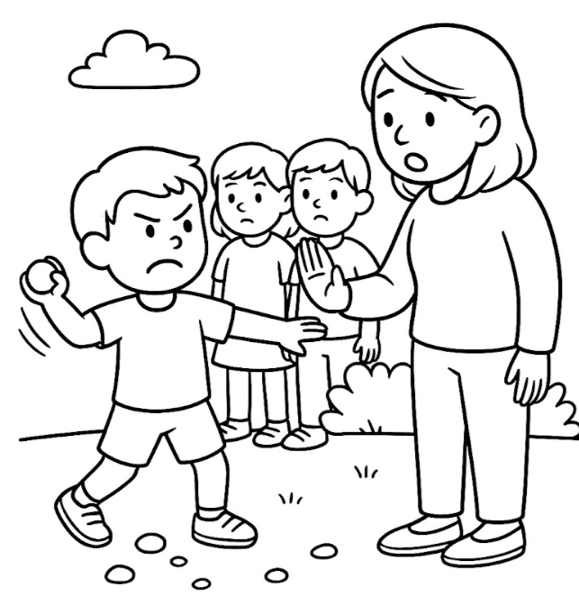
ÕUES
ÄRA VISKA TEISI KIVIDEGA, PALUN.

Slide 16
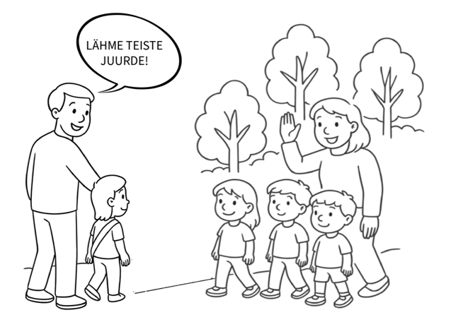
ÕUES
LÄHME TEISTE JUURDE.

Slide 17
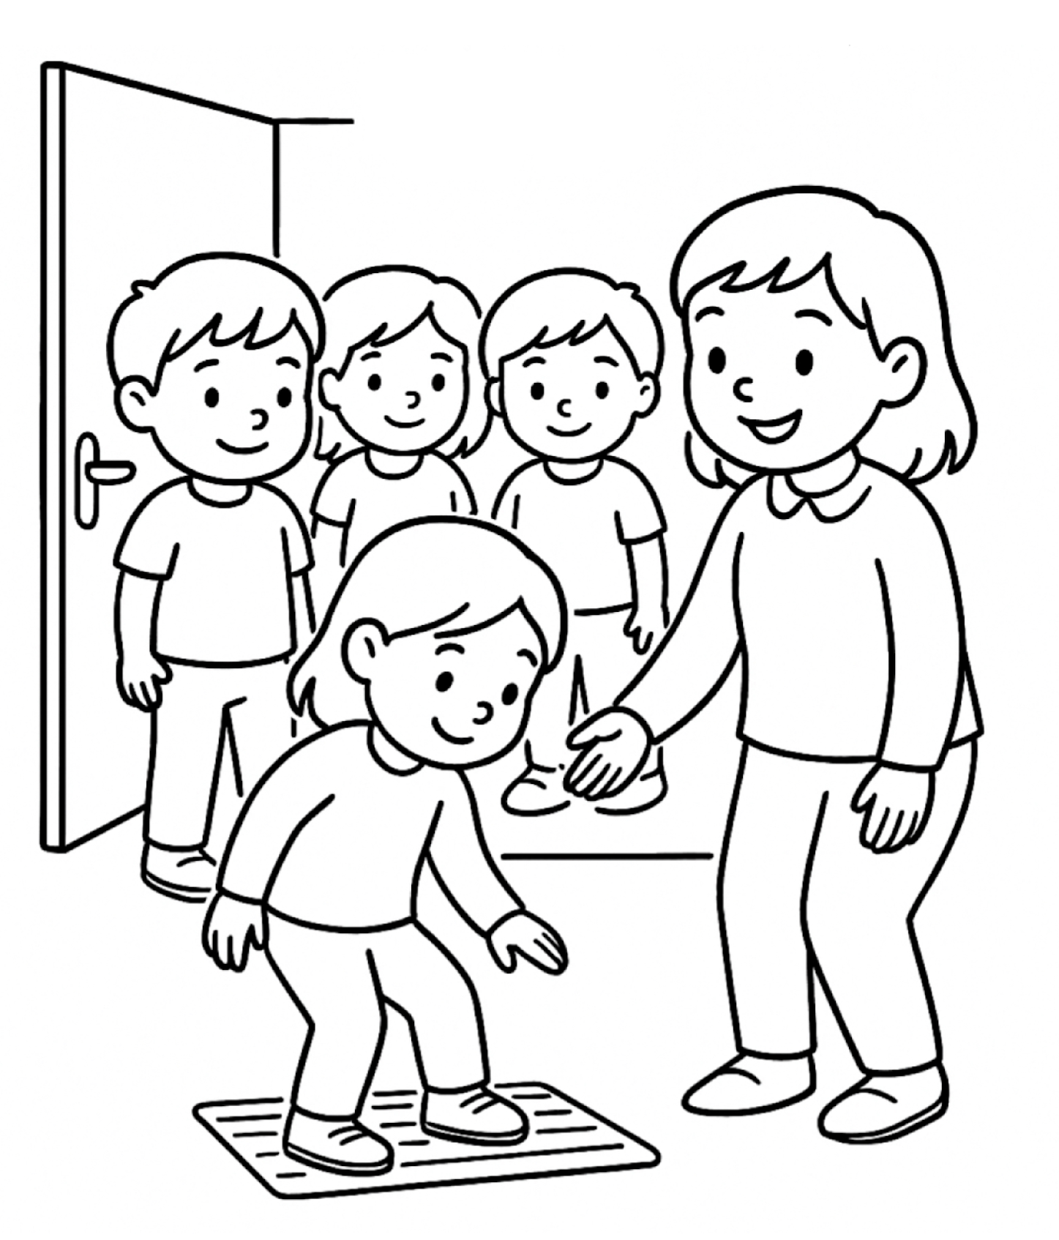
ÕUES
TUPPA TULLES PÜHI JALAD PUHTAKS, PALUN

Slide 18
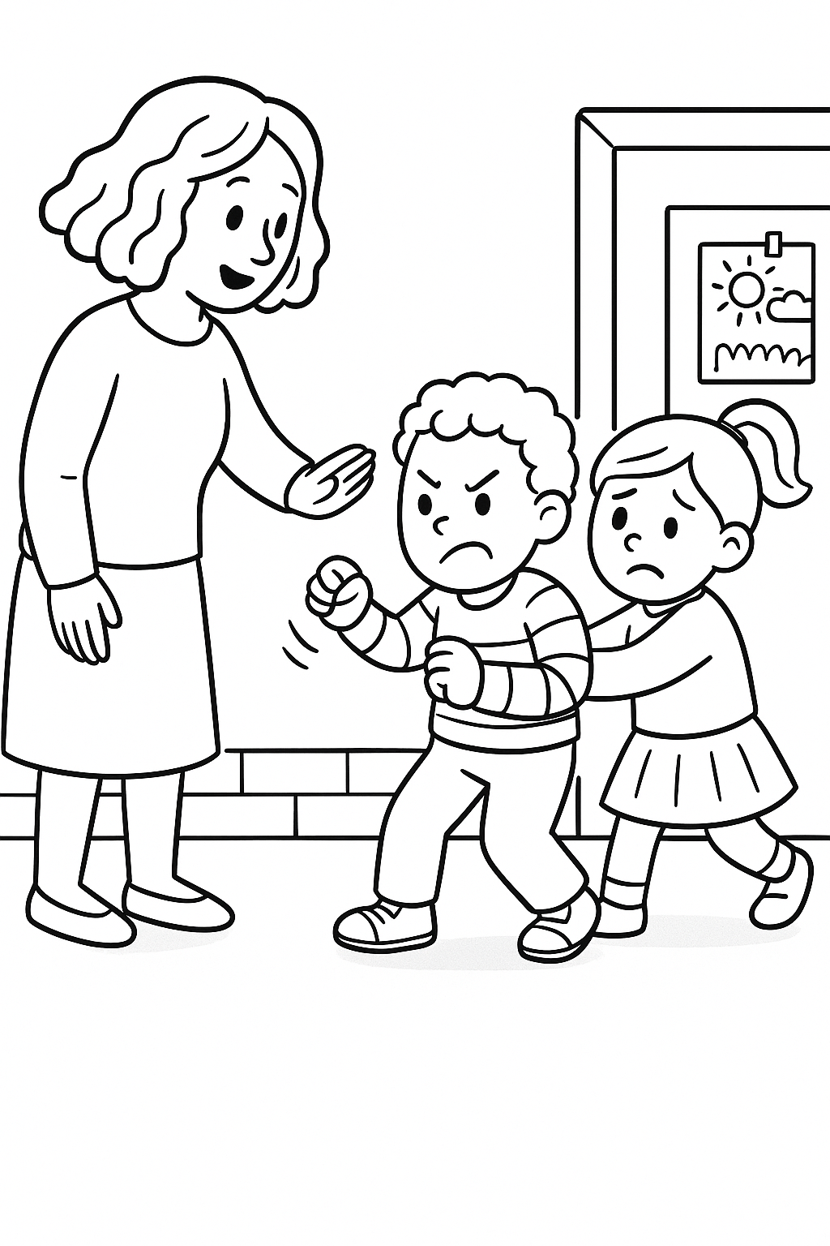
ÕUES
PALUN ÄRA TRÜGI EGA TÕUKLE.

